Slide 1
Все профессии важны, все професии нужны

Slide 2
Нас сегодня ждёт дорога,
И узнать нам надо много.
Миру знаний нет придела.
Так скорей, друзья, за дело!

Slide 3
Строитель нам построит дом,
И мы в нем дружно заживем.
Костюм нарядный, выходной
Искусно нам сошьёт портной.
Даст книги библиотекарь,
Учитель выучит всему –
Научит грамоте, письму.
Письмо доставит почтальон,
А повар сварит нам бульон.

Slide 4
Профессия - это род трудовой деятельности, занятий, требующий определённой подготовки и являющейся источником существования.

Slide 5
Кто у постели больного сидит?
И как лечиться он всем говорит;
Кто болен – он капли
предложит принять,
Тому, кто здоров,- разрешит погулять.

Slide 6
Памятка "Здоровый образ жизни".
Прогулки на свежем воздухе.
Двигательная активность
(занятие спортом)
Правильное питание
Соблюдение режима дня
Отказ от вредных привычек
Закаливание

Slide 7
Скажите, кто так вкусно
Готовит щи капустные,
Пахучие котлеты,
Салаты, венигреты,
Все завтраки, обеды?

Slide 8
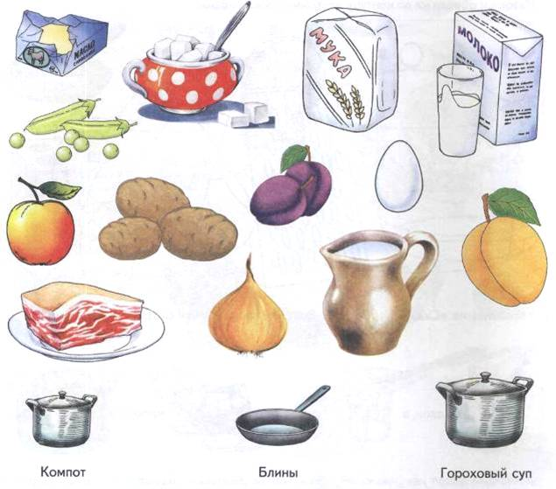

Slide 9
В прошлый раз был педагогом,
После завтра-машинист.
Должен знать он очень много,
Потому он ….

Slide 10
Пословицы о труде
Кто не работает, тот не ест.
Хочешь есть калачи, не сиди на печи.
Труд человека кормит, а лень портит.
Кто любит труд, того люди чтут.
Без труда не вынешь, рыбку из пруда.

Slide 11
Профессий много в мире есть,
Их невозможно перечесть.
Сегодня они и нужны, и важны.
И вы скорее подрастайте,
Профессией овладевайте.
Старайтесь в деле первыми быть
И людям пользу приносить

Slide 12
Спасибо за внимание!

